Slide 1
Možnosti zvýšení účinnosti záchytu SO₂ v rozprašovacím
absorbéru
JAN HRDLIČKA, TOMÁŠ DLOUHÝ
ČVUT V PRAZE, FAKULTA STROJNÍ

Slide 2
  MOTIVACE 1
nové BREF LCP dle IED; v národní legislativě by měla implementace proběhnout do r. 2021 – viz rozhodnutí EK 2017/1442; směrnice MCP
Spalovací zařízení o jmenovitém tepelném příkonu (MW_{t}) | SO₂(mg/Nm³)
 | nový zdroj | stávající zdroj ⁽²⁾
 | roční průměr
< 100 LCP BREF | 150 - 200 | 150 - 360
< 100 nyní | 400 | 400
100 – 300 LCP BREF | 80 – 150 | 95 - 200
100 – 300 nyní | 200 | 250
>300 práškový kotel LCP BREF | 10 – 75 | 10 - 130⁽⁵⁾
>300 práškový kotel nyní | 150 | 200
>300 fluidní kotel LCP BREF | 20 – 75 | 20 - 180
>300 fluidní kotel nyní | 150 | 200

Slide 3
  MOTIVACE 2
novela vyhlášky 415/2012 Sb. v prosinci 2017
Spalovací zařízení o jmenovitém tepelném příkonu (MW_{t}) | SO₂(mg/Nm³)
 | nový zdroj | stávající zdroj
<5-50 do 19. 12. 2018 | 1500/2000 **) | 2500/1500 ***)
<1-5 do 19. 12. 2018 | --- | ---
<5-50 20. 12. 2018-31. 12. 2024 | 400 *) | 1500
<1-5 20. 12. 2018-31. 12. 2024 | 400 *) | ---
<5-50 od 1. 1. 2025 | 400 *) | 400/1100 ****)
<1-5 od 1. 1. 2025 | 400 *) | 1100
*) nový = uv. do provozu po 20.12.2018 **) do 3200 hod/rok
***) fluidní kotle ****) platí pro zdroje <20 MW

Slide 4
  POLOSUCHÁ ODSIŘOVACÍ TECHNOLOGIE
dávkování sorbentu v podobě suspenze do rozprašovací sušárny (atomizéru); sorbentem je vápenné mléko
mechanismus:
Účinnost odsíření závisí především na:
poměru Ca/S
relativní vlhkosti, resp. teplotním rozdílu mezi teplotou v absorbéru a rosným bodem

Slide 5
  CÍLE, PODMÍNKY
stávající polosuchá technologie (TOT) je postavena pro kotle 2x130 t/h pro dosažení EL = 1350 mg/Nm³ – se směsí HU+ČU, cca 55 % účinnost odsíření.
cíl: dosažení EL= 200 a 500 mg/Nm³
Parametr | Hodnota | Jednotka
Výhřevnost | 15,93 | MJ/kg
A^{d} | 28,82 | %
W^{r} | 23,84 | %
S^{daf} | 1,82 | %

Slide 6
  STÁVAJÍCÍ PROVOZNÍ PODMÍNKY ODSÍŘENÍ
hlavní parametry: Ca/S = 1,52, Δt_{AD} = 32,1°C
*) obsahuje podíl přivedené vody a přisátý falešný vzduch, určený na základě rozdílu koncentrace kyslíku ve spalinách
Parametr | Hodnota | Jednotka
Teplota spalin na vstupu | 165,3 | °C
Teplota v absorbéru | 83,3 | °C
Teplota vápenného mléka | 20 | °C
Tlak v absorbéru | 99,91 | kPa
Průtok spalin na vstupu | 7,836 | Nm³/kg_{paliva}
Průtok spalin na výstupu | 8,777 *) | Nm³/kg_{paliva}
Parciální tlak vodní páry | 13,3 | kPa
Rosný bod | 51,5 | °C
Koncentrace SO₂ na vstupu | 3051 | mg/Nm³, 6 % O_{2ref}
Koncentrace SO₂ na výstupu | 1354 | mg/Nm³, 6 % O_{2ref}
Koncentrace O₂ na vstupu | 8,99 | % vol.
Koncentrace O₂ na výstupu | 9,80 | % vol.
Spotřeba Ca(OH)₂ | 478 | kg/h
Průtok vody | 0,336 | kg/kg_{paliva}

Slide 7
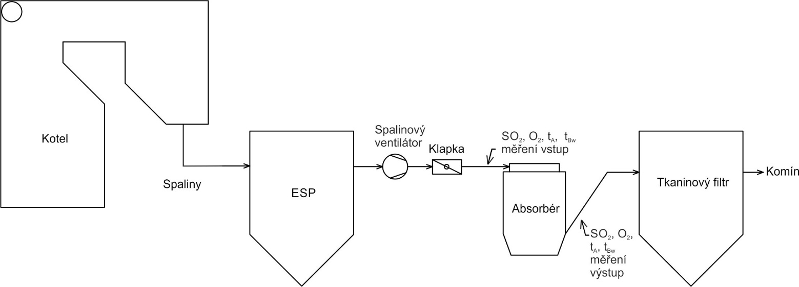
  PROVEDENÍ EXPERIMENTŮ A HODNOCENÍ

Slide 8
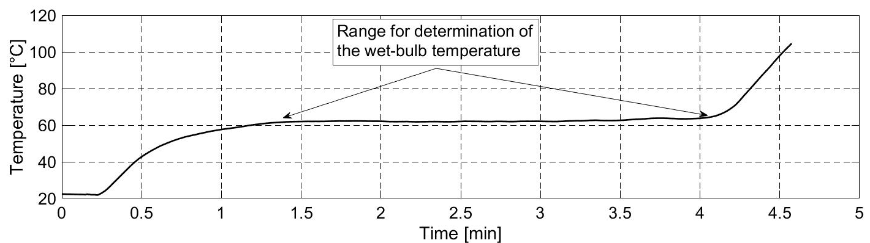
  PROVEDENÍ EXPERIMENTŮ A HODNOCENÍ
celkem 14 dní, z toho cíl 500 mg 4 dny (změna Ca/S) a cíl 200 mg 8 dní (změna Ca/S a Δt_{AD} )
rosný bod na vstupu a výstupu absorbéru určen výpočtem z bilance a ověřen měřením teploty suchého a mokrého teploměru
korelace Ca/S a účinnosti odsíření

Slide 9
  URČENÍ Δt_{AD}
tlak nasycených par (Antoineova rovnice)
parciální tlak vodní páry – psychrometrická rovnice
výpočet Δt_{AD}

Slide 10
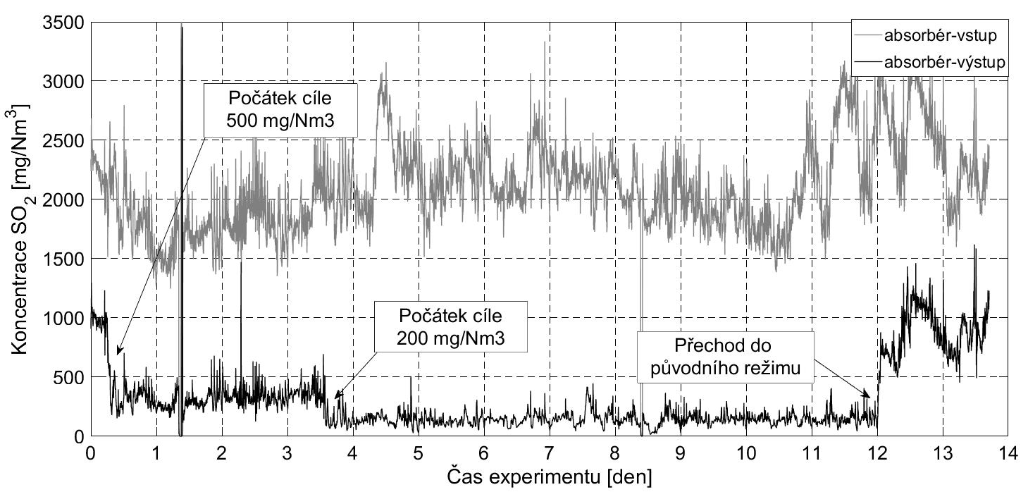
  VALIDACE ROSNÉHO BODU, VÝSLEDKY
Parametr | Jednotka | Absorbér - vstup | Absorbér - výstup
teplota mokrého teploměru t_{Bw} | °C | 52,8 | 53,5
teplota suchého teploměru t_{A} | °C | 164,0 | 82,1
p_{w}⁰ | kPa | 14,14 | 14,50
p_{w} | kPa | 6,9 | 12,60
rosný bod – měření | °C | 38,7 | 50,4
rosný bod – výpočet | °C | 42,5 | 49,6
relativní odchylka výpočet-měření |  | + 9,8 % | -1,6 %

Slide 11
  VÝSLEDKY
bilancovány denní průměry, zejm. s ohledem na nutnost určení spotřeby vápenného mléka – bilancováno z obsahu sušiny ve v.m., spotřeby CaO pro přípravu suspenze a spotřeby vody
 | Den | Ca/S [mol/mol] | SO₂ záchyt [%] | Δt_{AD} [°C]
SO₂ cíl 500 mg/Nm³ | 1 | 2,00 | 80,8 | 34,1
 | 2 | 2,09 | 78,9 | 34,3
 | 3 | 1,87 | 83,0 | 33,9
 | 4 | 2,28 | 83,2 | 32,9
SO₂ cíl 200 mg/Nm³, Δt_{AD} jako v běžném provozu | 5 | 2,82 | 93,4 | 33,5
 | 6 | 2,50 | 93,4 | 33,3
 | 7 | 2,82 | 93,1 | 34
 | 8 | 2,73 | 91,9 | 33,3
SO₂ cíl 200 mg/Nm³, Δt_{AD} snížen | 9 | 2,34 | 90,4 | 26,2
 | 10 | 2,40 | 91,9 | 26,3
 | 11 | 2,69 | 91,9 | 26,6
 | 12 | 2,65 | 93,5 | 26,7
Normální provoz při 1350 mg/Nm³ | 13 | 0,76 | 61,4 | 25,9
 | 14 | 0,69 | 58,7 | 27,1
 | 15 | 0,84 | 46,9 | 31,4
 | 16 | 0,87 | 47,2 | 34,1

Slide 12
  KORELACE Ca/S a Δt_{AD}
Δt_{AD} [°C] | K [-]
33,5 | 0,90
26,5 | 1,19

Slide 13
  VALIDACE Ca/S měření-aproximace
validaci je nezbytné provést proto, aby bylo možné provést výpočet spotřeby sorbentu pro nové palivo
validace provedena pro průměry za experimentální dny 5-8 a 9-12
Δt_{AD} [°C] | Ca/S měření [mol/mol] | SO₂ záchyt [%] | Ca/S rovnicí [mol/mol] | relativní diference
26,5 | 2,34 | 92 | 2,13 | - 9 %
33,5 | 2,82 | 93 | 2,95 | + 4,6 %

Slide 14
  ZÁVĚRY
závislost Ca/S-účinnost odsíření lze dobře popsat rovnicí, která je původně určena pro suchou aditivní technologii ve fluidních kotlích
teplotní rozdíl absorbér-rosný bod zásadně ovlivňuje účinnost odsíření; 7°C snížení tohoto rozdílu zvýší účinnost odsíření o cca 10 procentních bodů ve střední oblasti korelace
toto je významné zejména v oblasti 30-90 % účinnosti odsíření
požadavek na účinnost >90 % přináší problém v ploché charakteristice závislosti na Ca/S a praktickou nemožnost provozovat absorbér s vysokými toky sorbentu
obecný problém polosuché technologie je nemožnost flexibilní změny koncentrace vápenného mléka pro dosažení vyšších Ca/S bez technických obtíží s dávkováním sorbentu.

Slide 15
Děkuji za pozornost

Slide 16
ČESKÉ VYSOKÉ UČENÍ TECHNICKÉ V PRAZE
FAKULTA STROJNÍ
Projekt reg. číslo CZ.02.1.01/0.0/0.0/16_019/0000753

